Slide 1


Thiết kế giao diện trong Kotlin –
Quản lý phòng ban

Slide 2
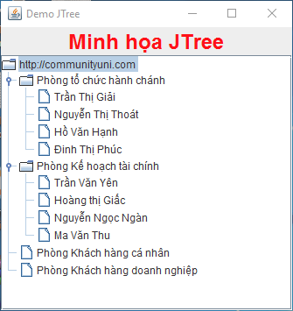
Thiết kế giao diện trong Kotlin – phần 5

Slide 3


Hey! Coding is easy!
END

